Slide 1

Gestionnaires de versions
I – Problématique et Historique
II – Cahier des charges
III – Aperçu des gestionnaires existants
Alexandre Careil
Baudouin d’Huart
Pascal Granier

Slide 2
I – Problématique et historique
Mauvaises pratiques :
CPOLD
Supports disquette, USB, etc
Cloud
Inconvénients :
Possibilité de pertes de données (erreur de copie)
Redondance de l’information
Difficulté de remonter aux anciennes versions
Manque d’automatisation

Slide 3
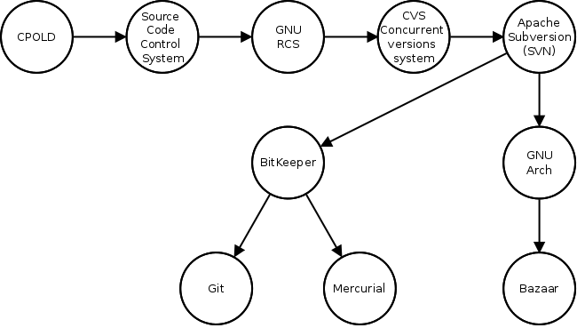
I – Problématique et historique

Slide 4
II – Cahier des charges
Fonctionnalités de base
Retracer l’historique des modifications d’un fichier
Qui? Quand?
Conserver l’arborescence des fichiers
Restauration d’une ancienne version de fichier
Multi-utilisateurs
Synchronisation entre tous les utilisateurs
Prise en charge du réseau
Architecture centralisée/décentralisée

Slide 5
II – Cahier des charges
Branche
Version parallèle du projet
Travail sur la branche, fusion, branche principale (master)
Commit
Mise à jour élémentaire
Granularité
Une mise à jour concerne une fonctionnalité ou un bug, se répercutant sur plusieurs fichiers
Etiquetage

Slide 6
II – Cahier des charges
Fonctionnement
Différences entre fichiers
L’information est moins redondante
Utilisation de hash-codes SHA-1
Pour détecter les fichiers modifiés

Slide 7
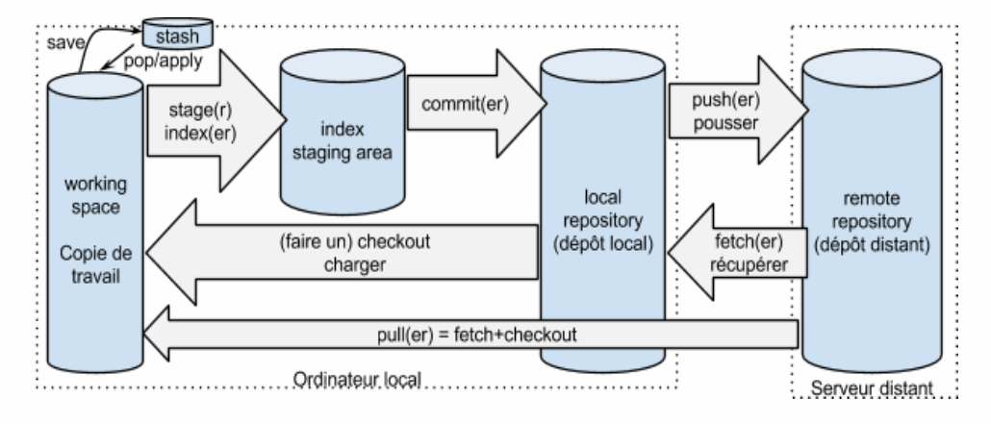
II – Cahier des charges

Slide 8
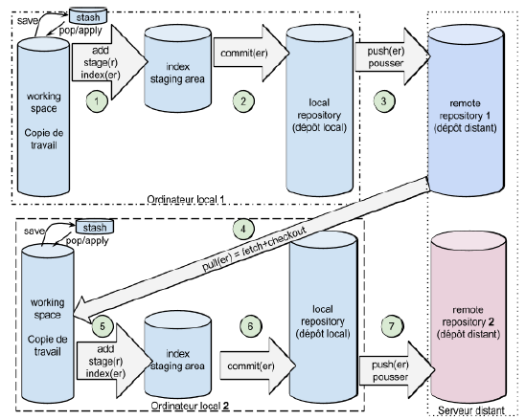
II – Cahier des charges

Slide 9
III – Aperçu des gestionnaires existants
CVS, centralisé
Un des plus anciens
Incapacité de suivre les fichiers renommés
Le moins puissant, mal mis à jour
Utilisé par openBSD
SVN, centralisé
Le plus utilisé
Simple d’utilisation (interface graphique)
Bonne intégration à Windows

Slide 10


III – Aperçu des gestionnaires existants
Mercurial, décentralisé
Récent, complet, puissant
Apparu à la même époque que Git
Utilisé par Mozilla, Python, …
Bazaar, décentralisé
Récent, complet, puissant
Sponsorisé par Canonical (Ubuntu)
Utilisé par Ubuntu, MySQL

Slide 11
III – Aperçu des gestionnaires existants
Git, décentralisé
Récent, complet, très puissant
Système de branches : fonctionnalité clef
Très rapide pour l’accès aux anciennes versions
Utilisé par Kernel Linux, Debian, Androïd, Gnome…
Gestionnaires propriétaires
BitKeeper
Perforce
Microsoft Visual SourceSafe

Slide 12


